Slide 1

Programování
Vývojové diagramy

Slide 2
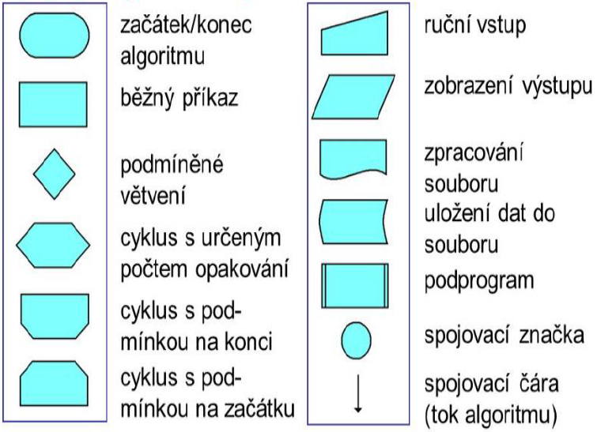
Přehled používaných symbolů
Symboly jsou standardizované
Jejich použití není odvislé od použitého programovacího jazyku
Cykly s podmínkou na konci/začátku lze nahradit kombinací příkazu a podmíněného větvení
Symbol pro zobrazení vstupu využíváme i pro načtení s instrukcí ČTI/READ

Slide 3

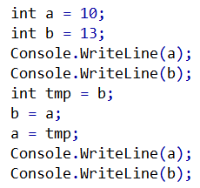
Algoritmické konstrukce - sekvence
Základní algoritmická konstrukce
Po sobě jdoucí příkazy bez skoků, větvení, cyklů
Ukázka sekvence v kódu:

Slide 4
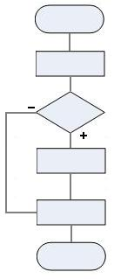
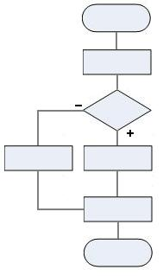
Algoritmické konstrukce - větvení
Program se větví na několik částí
Následující příkaz k vykonání závisí na splnění podmínky
V implementaci se jedná o konstrukce if-else a switch-case

Slide 5
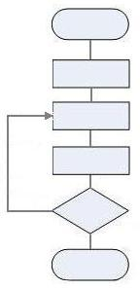
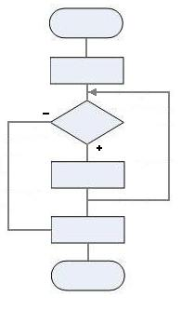
Algoritmické konstrukce - cykly
Cykly se vstupní/výstupní podmínkou
Neznámý počet opakování
Cykly do-while a while
Lze snadno reprezentovat i cyklus for, foreach za pomocí příslušného symbol

Slide 6
Kombinované algoritmické konstrukce
Představené konstrukce lze libovolně kombinovat
Vnoření jednoho typu konstrukce do druhé
Větvení ve větvení
Cyklus ve větvení
Větvení v cyklu
Cyklus v cyklu
Hloubka vnoření konstrukcí není omezena nicméně přidává na složitosti při čtení
Stejné míry kombinací konstrukcí dosahujeme u finální implementace

Slide 7
Procvičování
Uveďte příklad algoritmu, který obsahuje pouze sekvenci
Uveďte příklad algoritmu, který obsahuje větvení
Uveďte příklad algoritmu, který obsahuje cyklus
Uveďte příklad algoritmu, který kombinuje větvení
Uveďte příklad algoritmu, který kombinuje cykly
Uveďte příklad algoritmu, který kombinuje cyklus a větvení
Příklady algoritmu se pokuste zakreslit pomocí vývojového diagramu a ověřte jeho funkčnost

